Slide 1
ستون دین (10)
وقت دیدار
گویا از آسمان آتش می بارد. زمین مثل تنور داغ و سوزان است. چند روزی است که در محاصره اند و دشمن نمی گذارد از رود فرات آبی بردارند. حالا تشنگی خودش را بیشتر نشان می دهد و تحمل آن در این گرمای طاقت فرسا سخت و جانکاه شده است.
اندک اندک یاران شجاع و با ایمان امام حسین علیه السلام، با عشق به شهادت به میدان نبرد می روند و پس از نبردی دلاورانه، به شهادت می رسند.

Slide 2
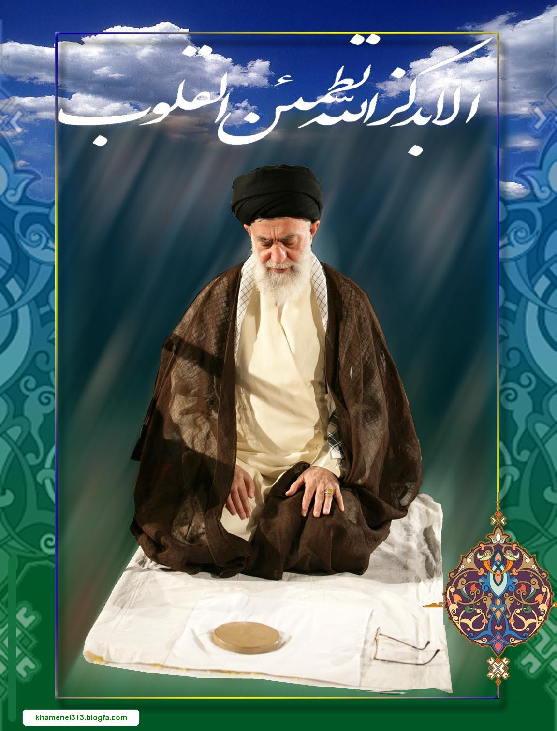
خورشید که به میانه آسمان می رسد، یکی از یاران حضرت پیش می آید:
وقت نماز است. دوست دارم پیش از شهادت با شما نماز بگزارم.
امام با لبخندی دلنشین می فرماید: نماز را یاد کردی، خداوند تو را از نمازگزاران قرار دهد.
اللّه اکبر، اللّه اکبر …
فرزند امام ((علی اکبر)) اذان میگوید و سپس نماز پرشکوه ظهر عاشورا آغاز می شود.
امام با عده ای اندک از اصحاب به نماز می ایستد و چند تن از یاران نیز برای محافظت از نمازگزاران در برابر آنها صف می کشند.

Slide 4
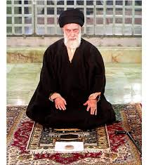
خوب گوش کن! می شنوی؟ …
حَیَّ عَلَی الصَّلاِة؛ بشتاب به سوی نماز
حَیَّ عَلَی الفَلاحِ؛ بشتاب به سوی رستگاری
آیا شایسته است هنگامی که خداوند ما را به گفتگوی با خود می خواند و اجازه مناجات با خود را به ما می دهد، ما کار دیگری را ترجیح دهیم؟
امام باقر علیه السلام درباره ارزش نماز اول وقت می فرماید:
نمازی که در اول وقت خوانده شود، به صورتی درخشان به سوی صاحبش برمی گردد
و می گوید: تو مرا خوب حفظ کردی، خداوند هم تو را حفظ کند

Slide 5
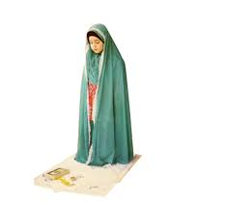
کسی که نمازش را بدون دلیل به تأخیر بیندازد، دعوت خداوند در برپایی نماز را سبک شمرده و به آن بی احترامی کرده است. نماز اول وقت موجب نزدیکی هرچه بیشتر انسان به خداوند و دوری از شیطان می شود.
پیامبر اکرم فرموده است:
پروردگارتان می فرماید: هر کس به نمازهای پنچ گانه اش اهمیت دهد و آنها را در وقت خود بخواند، من قول می دهم در روزی که به ملاقات من می آید او را به بهشت ببرم.

Slide 6
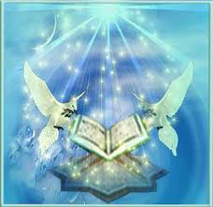
شاید از خودمان بپرسیم چگونه چنین چیزی ممکن است؟
پاسخ این سؤال را می توانیم در قرآن کریم ببینیم:
وَ اَقِمِ الصَّلاةَ و نماز را به پا دار
اِنَّ الصَّلاةَ تَنهی عَنِ الفَحشاءِ وَ المُنکَرِ که بدون شک نماز از گناهان و زشتی ها باز می دارد
سوره عنکبوت، آیه 45
بر پا داشتن درست و به موقع نماز، باعث می شود انسان از گناهان و زشتی ها دور شود. هر قدر انسان از گناه دور شود به بهشت نزدیک تر می شود.

